Slide 1
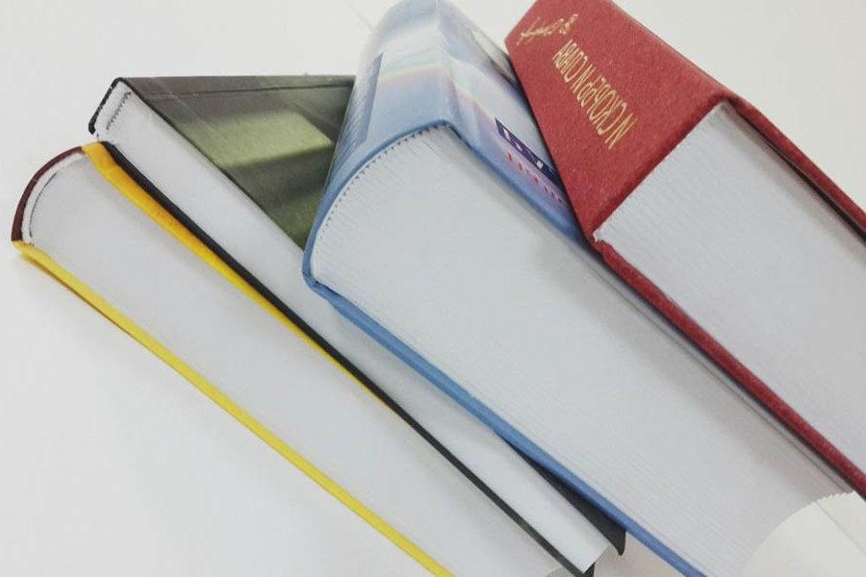
БИБЛИОТЕКА КОСТАНАЙСКОГО ИНЖЕНЕРНО-ЭКОНОМИЧЕСКОГО УНИВЕРСИТЕТА ИМЕНИ М. ДУЛАТОВА
Новые книги, поступившие
в библиотеку по дисциплинам кафедры транспорта и сервиса
за 2023 г
Ждем Вас по адресу:
Чернышевского 59, административное здание, 4этаж
ежедневно: с 8.30 до 17.30 ч.

Slide 2
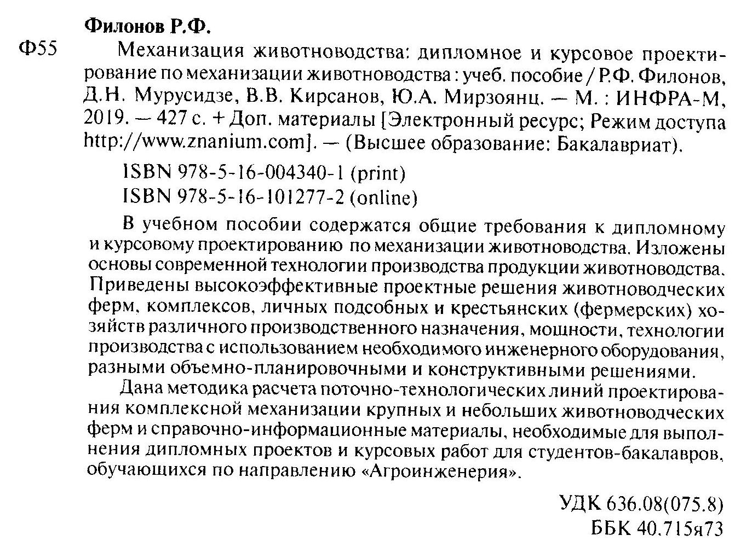

Slide 3
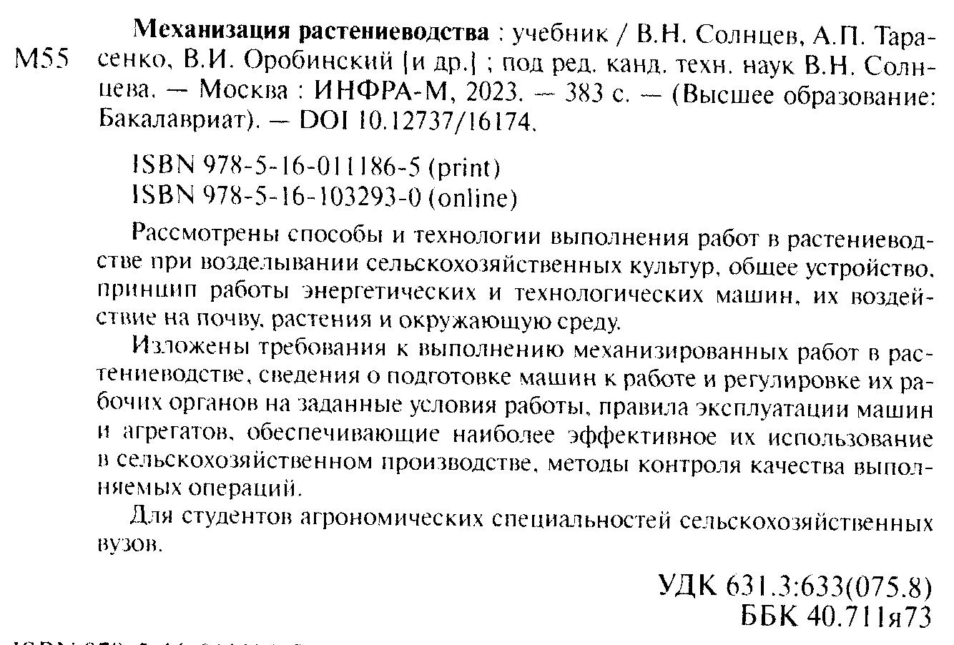

Slide 6
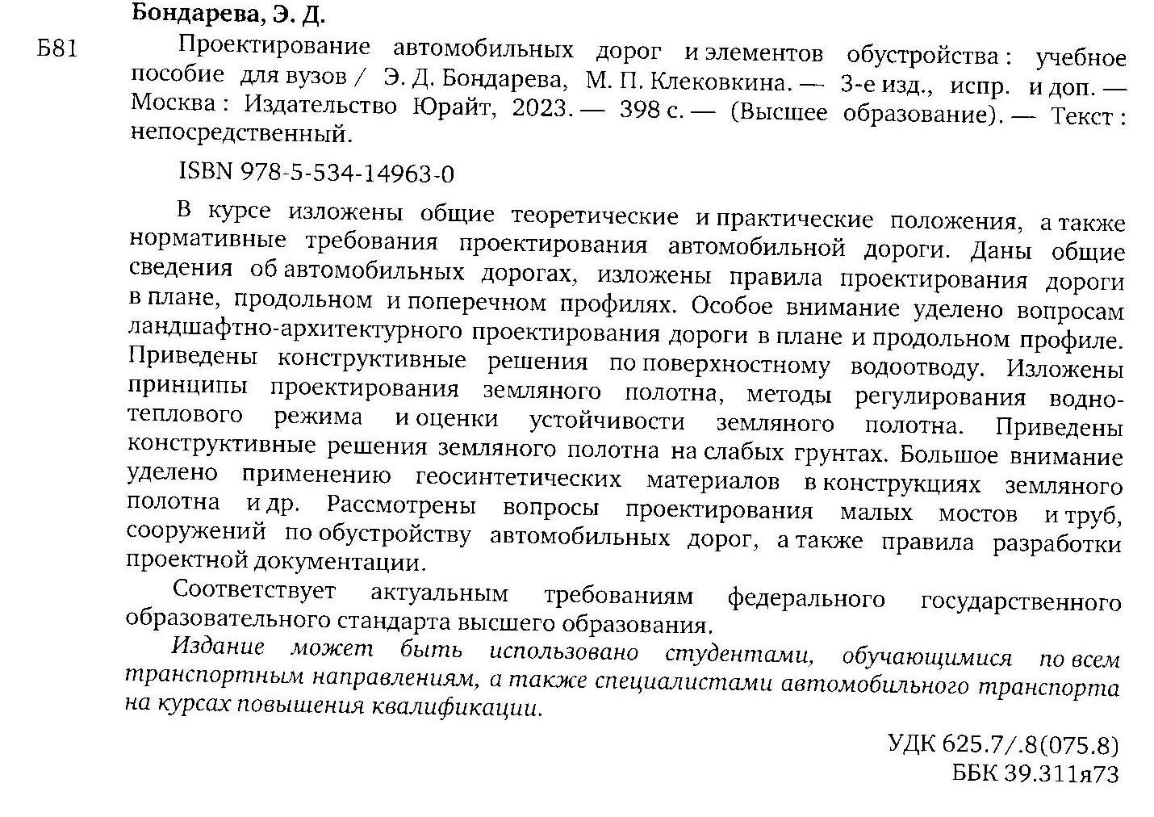

Slide 7
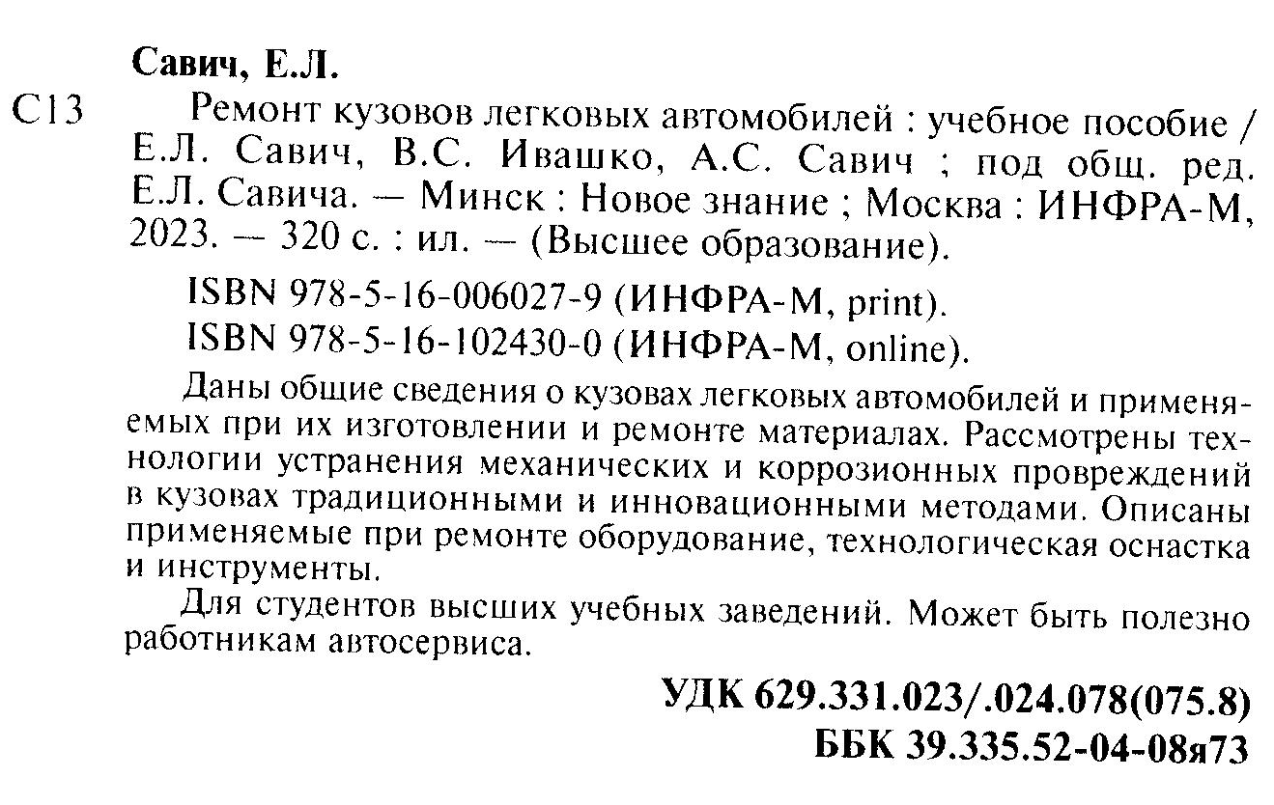

Slide 8
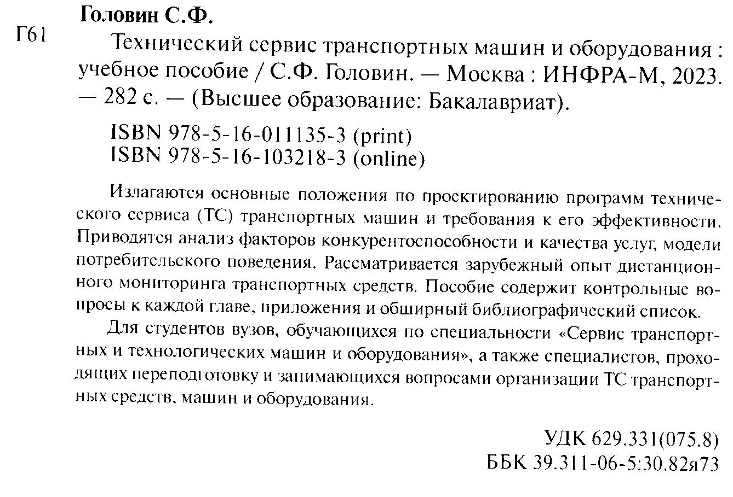

Slide 9
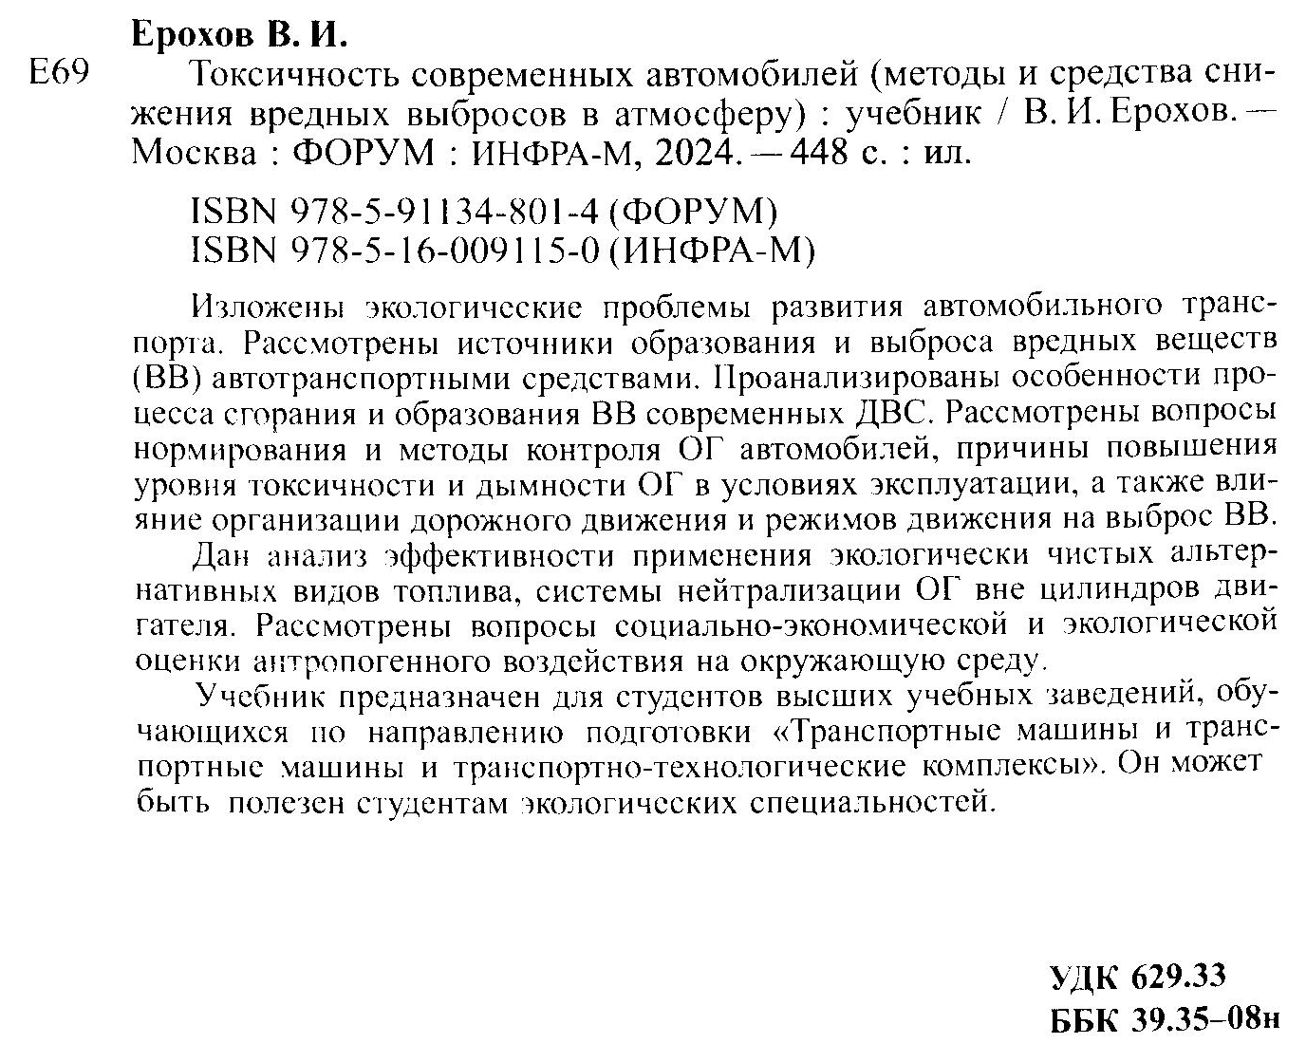

Slide 11
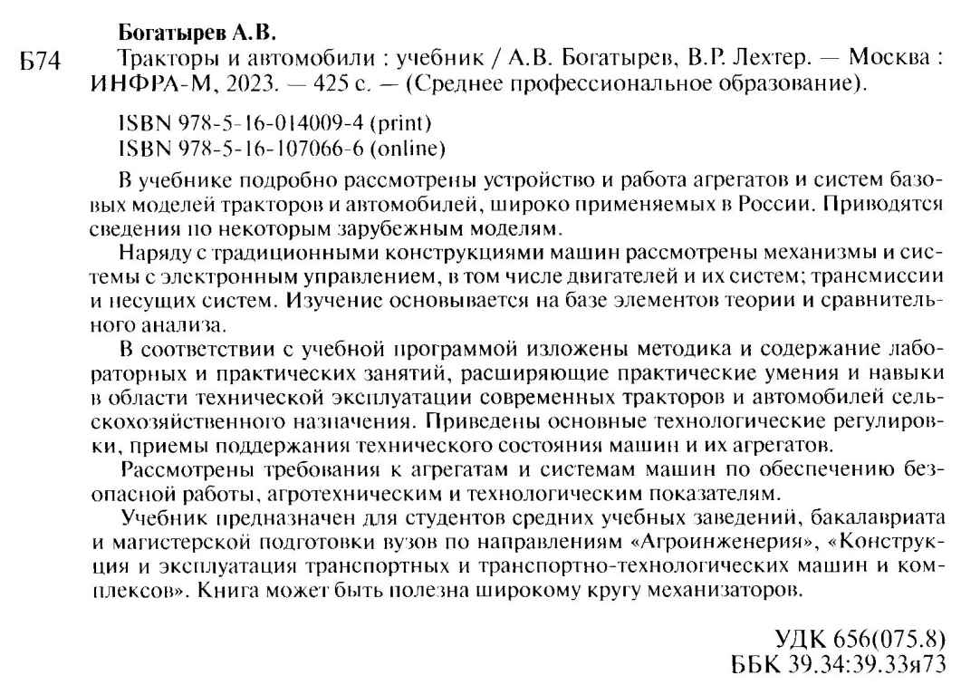

Slide 12
СПАСИБО ЗА ВНИМАНИЕ
©Библиотека
КИнЭУ им. М. Дулатова

